Slide 1


风力机叶片气动效率和结构动力学分析
报告人：李亮 教授
Email：2014060@aust.edu.cn
安徽理工大学
力学与光电物理学院 工程力学系

Slide 2
报告提纲
1. 风力机相关问题简介
2. 叶片气动性能分析和变桨优化(气动效率)
3. 复合材料叶片的动力学特性(结构动力学，环境适应性)
4. 变桨叶片动力学特性(结构动力学，复杂运动/特殊工况)
5. 柔性叶片非线性模态(结构动力学，长/超长叶片、特殊结构)
6. 总结
Outline

Slide 3
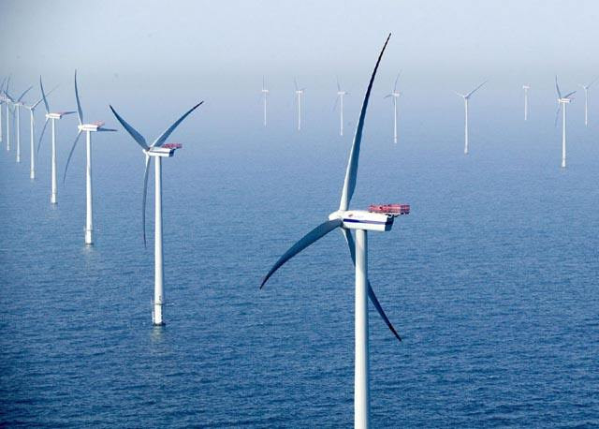
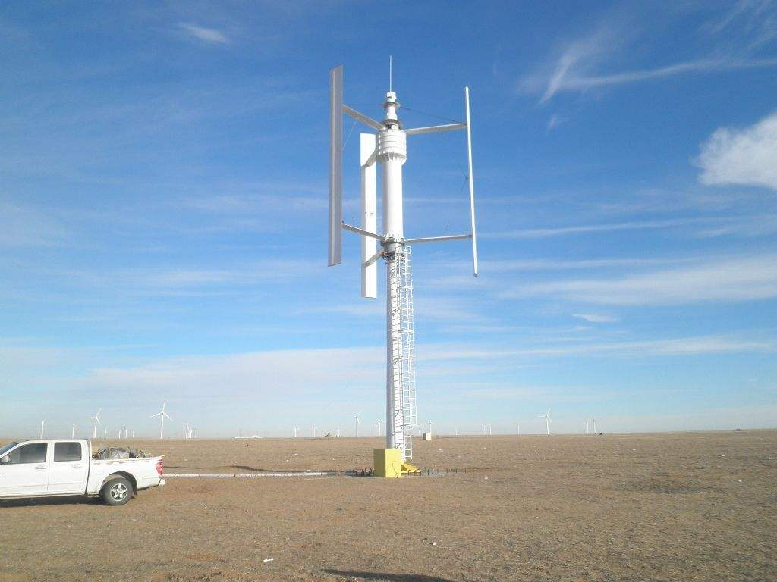
1. 风力机相关问题简介
水平轴风力机
结构不对称、维护不方便
垂直轴风力机
气动性能问题
研发趋势
优缺点及需要关注的问题

Slide 4
2. 叶片气动性能分析和变桨优化
2.1
垂直轴
风力机
垂直轴风力机：自启能力差、发电效率低。
攻角变化大、气动性能复杂。

Slide 5
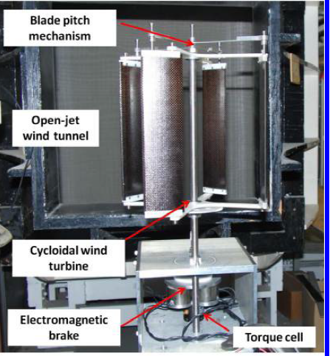
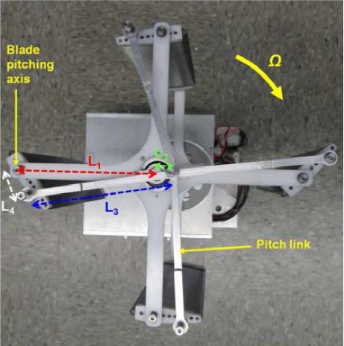
2.1垂直轴风力机叶片气动性能
新概念机型→理论数值验证→ 样机→ 实验验证→修改

Slide 6
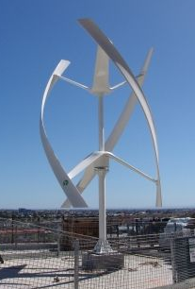
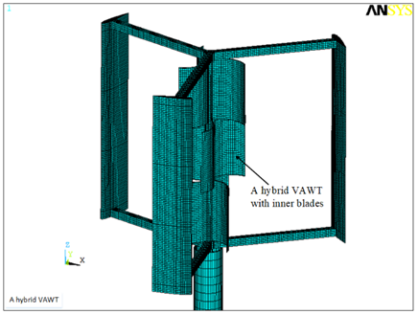
2.1垂直轴风力机叶片气动性能
新型垂直轴风力机

Slide 7

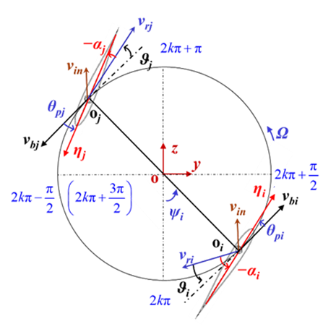
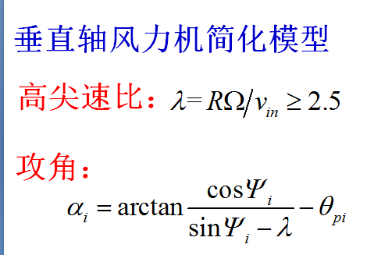
2.1垂直轴风力机叶片气动性能
攻角方程

Slide 8
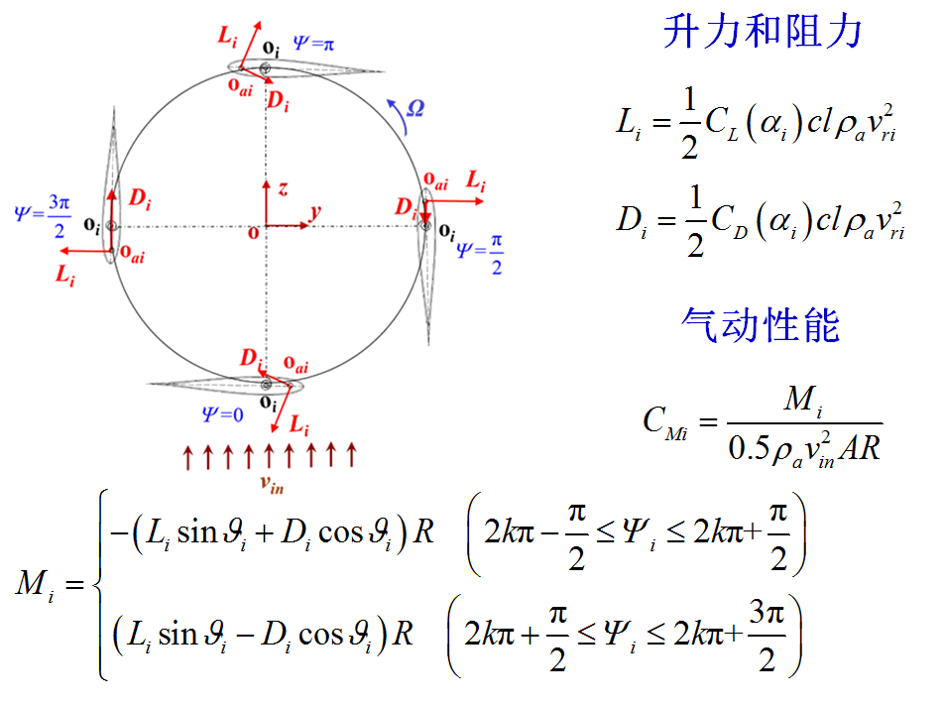

2.1垂直轴风力机叶片气动性能
气动性能模型

Slide 9
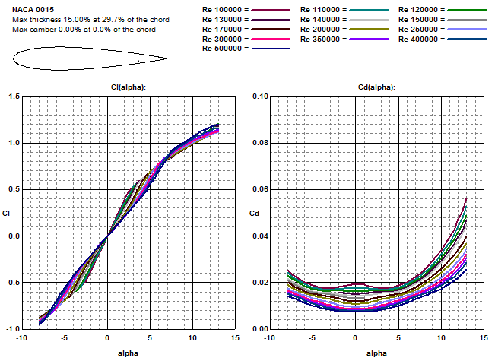
2.1垂直轴风力机叶片气动性能
升阻力系数方程/ 对称翼型
9

Slide 10
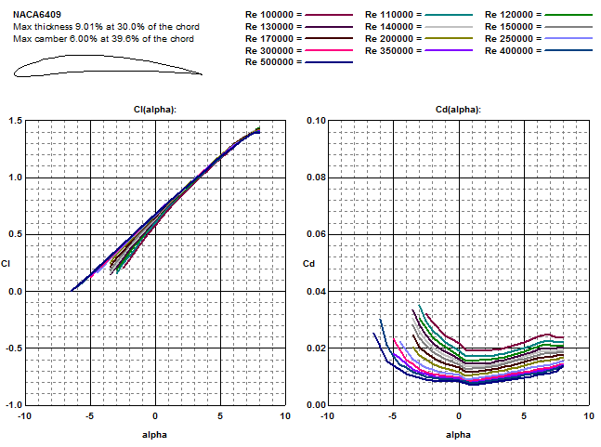
2.1垂直轴风力机叶片气动性能
升阻力系数方程/ 非对称翼型

Slide 11
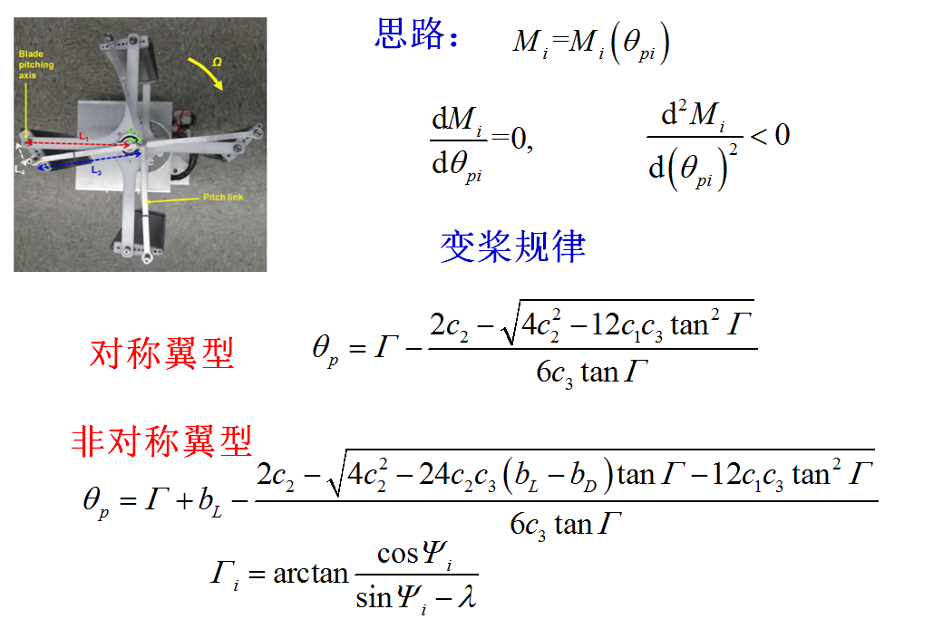
2.1垂直轴风力机叶片气动性能
变桨优化方法

Slide 12
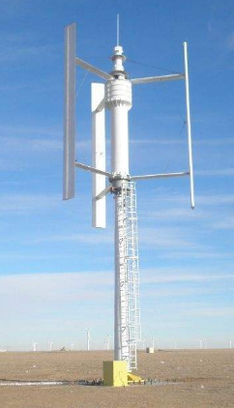
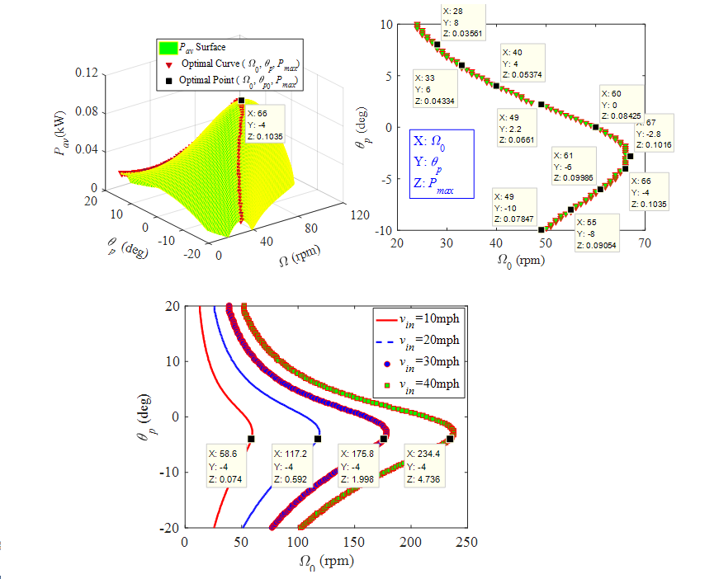
2.1垂直轴风力机叶片气动性能
定桨定速叶片气动性能

Slide 13
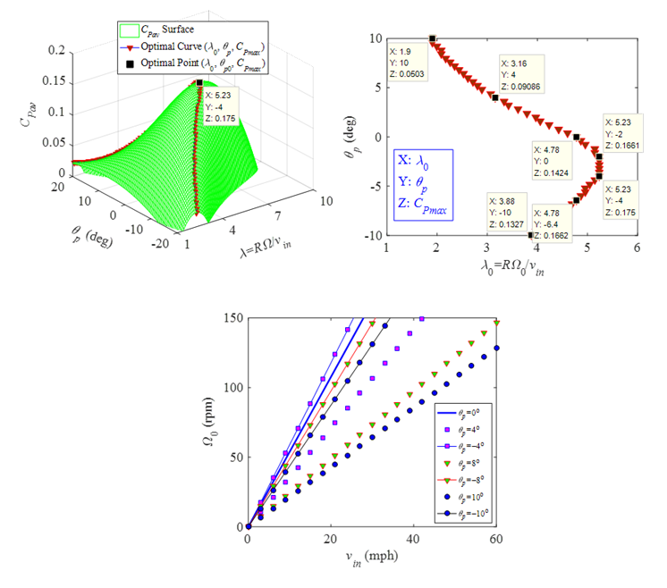
2.1垂直轴风力机叶片气动性能
定桨变速叶片气动性能

Slide 14
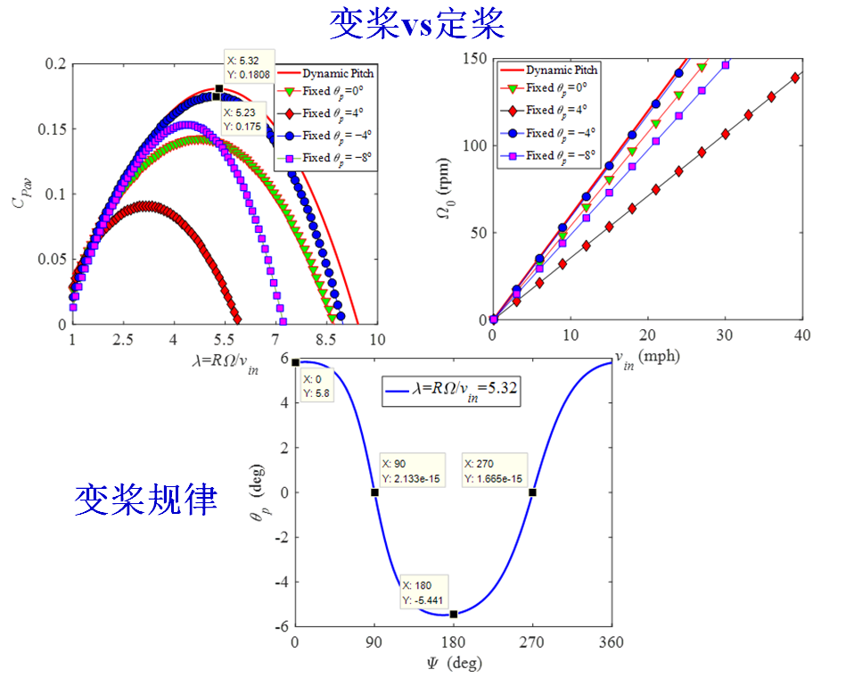
2.1垂直轴风力机叶片气动性能
变桨叶片气动性能

Slide 15
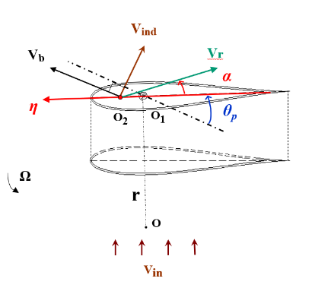
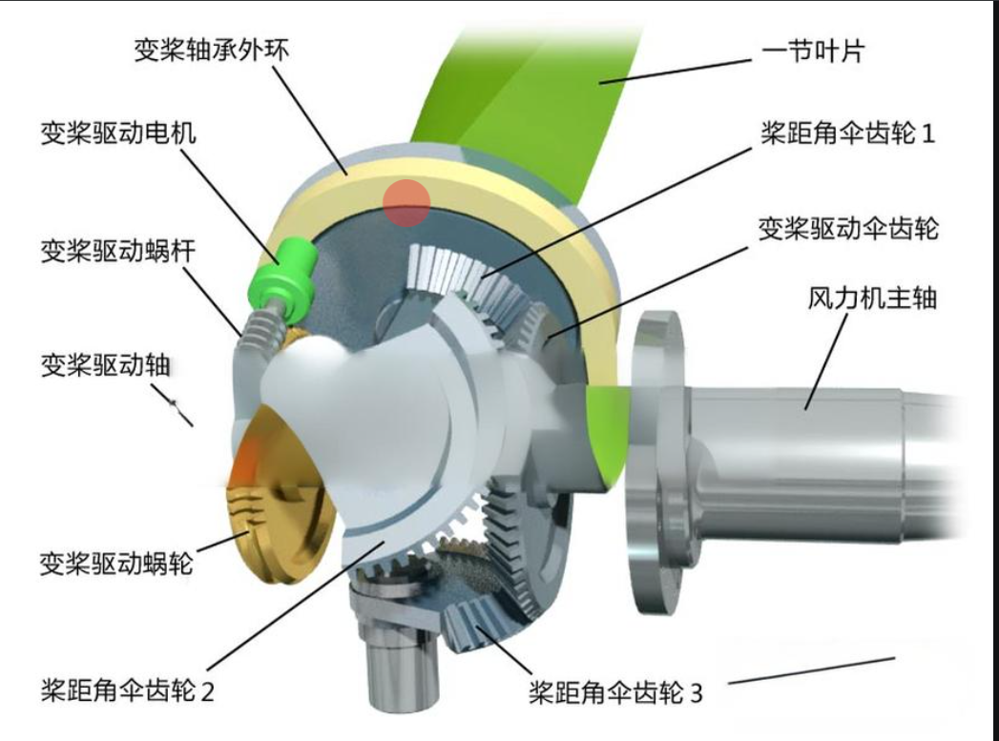
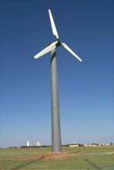
2.2水平轴风力机叶片气动性能
2.2
水平轴
风力机
攻角方程

Slide 16
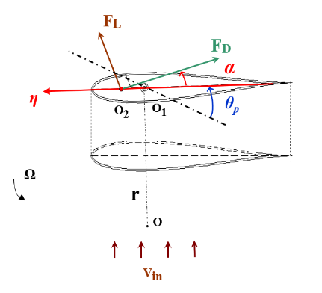
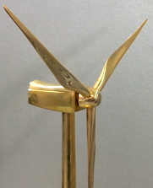
2.2水平轴风力机叶片气动性能
气动性能模型

Slide 17

2.2水平轴风力机叶片气动性能
变桨优化：
对称翼型：
非对称翼型：
变桨优化方法

Slide 18
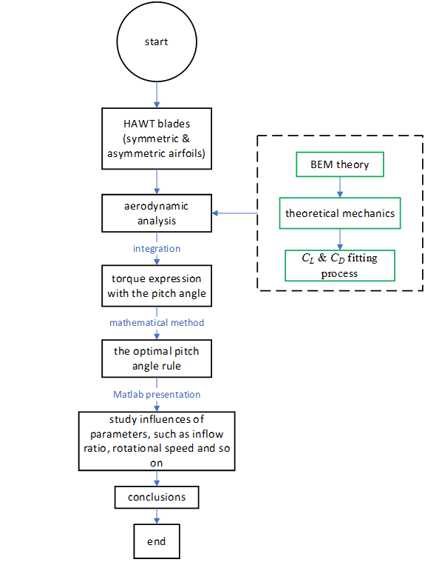
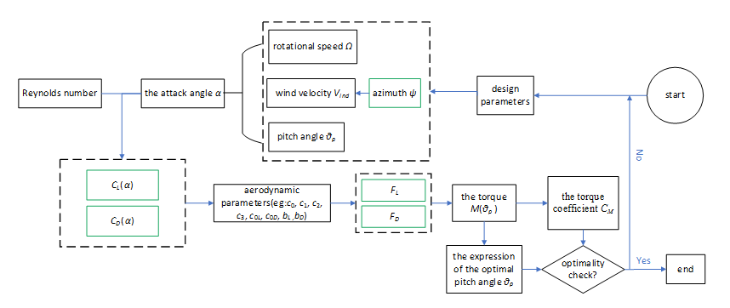
2.2水平轴风力机叶片气动性能
气动性能分析和变桨优化的流程图

Slide 19
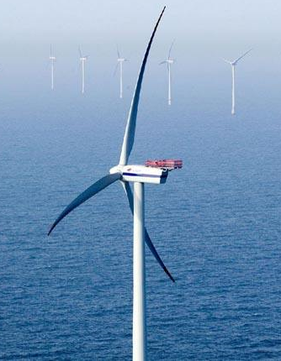
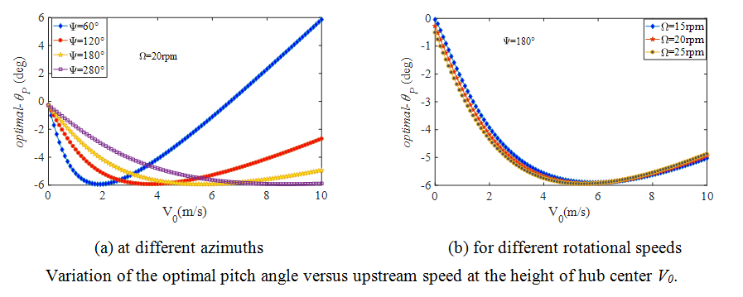
2.2水平轴风力机叶片气动性能
最优桨距角随参数的变化

Slide 20
2.3 科研成果
学术论文：
[1] Liang Li, Inderjit Chopra, Weidong Zhu, Meilin Yu. Performance analysis and optimization of a vertical-axis wind turbine with a high tip speed ratio. Energies. 2021, 14 (4): 996-1-30. (SCI检索)
[2] Ying Zhang, Liang Li, Long Wang, Weidong Zhu, Yinghui Li, Jianqiang Wu. Pitch optimization of a horizontal axis wind turbine blade at a low wind speed. Wind and Structures. 2024, 38 (5) : 341-354. (SCI检索)
[3] Wang Long, Wang Xuelong, Li Liang, Xu Fei. Research on dynamic stall of 3D wind turbine under wind speed fluctuation. Journal of The Institution of Engineers (India): Series C. 2021, 102 (6): 1541-1552. (EI检索)
[4] 王龙，汪宁，来永斌，李亮. 大水滴撞击翼型后的破碎过程研究. 应用力学学报. 2021, 38 (3): 1071-1078. (CSCD期刊)
[5] 武旭东, 李亮, 王龙, 卢小雨. 垂直轴风力机叶片翼型选取数值分析[J]. 佳木斯大学学报(自然科学版). 2024, 42 (9) : 57-60.
2.3
科研成果
课题组科研成果

Slide 21
2.3 科研成果
专利：
[1] Li Liang, Jing Laiwang, Wu Jianqiang, Wang Long, Miao Guanghong, 2023.01.10, Pitch Control Method and System of Symmetrical-Airfoil Vertical Axis Wind Turbine, US11549489B2, 美国发明专利.
[2] 李亮，经来旺，吴建强，王龙，缪广红， 2022.02.01，对称翼型垂直轴风力机的变桨控制方法及系统，ZL202010484511.0，发明专利。
[3] 李亮，经来旺，吴建强，王龙，缪广红， 2022.02.01，非对称翼型垂直轴风力机的变桨控制方法及系统，ZL202010485263.1，发明专利。
[4] 张颖，明永程，李亮，2023.10.24，一种水平轴风力发电机的卸荷装置，ZL 2023 2 1033395.6，实用新型专利。
课题组科研成果

Slide 22
3. 复合材料叶片的动力学特性
极低温度、结冰
潮湿
高温、温差大
增强环境适应性问题

Slide 23
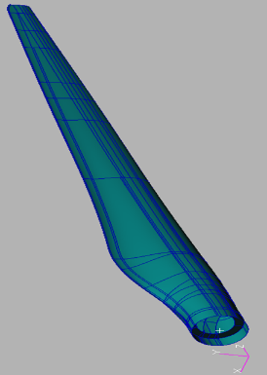
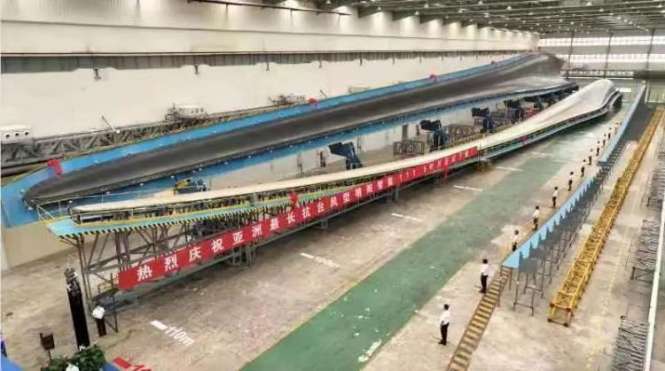
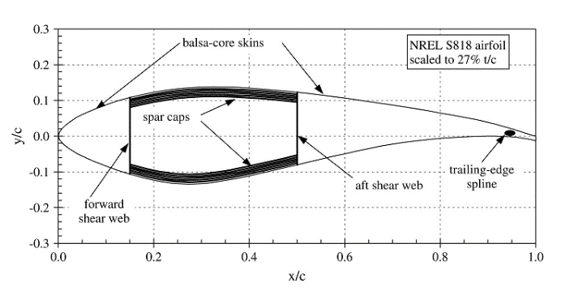
3. 复合材料叶片的动力学特性
气动外形
铺层
叶片结构和铺层
骨架

Slide 24
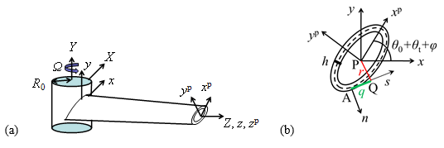
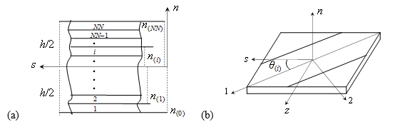
3.1 复合材料叶片动力学模型
旋转复合材料薄壁梁
复合材料铺层
湿-热-弹-本构方程:
3.1
动力学
模型
结构简化及环境因素的描述

Slide 25
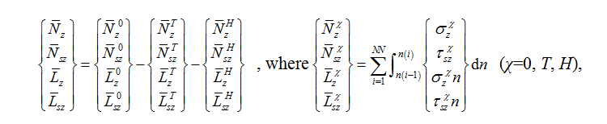
3.1 复合材料叶片动力学模型
势能变分:
其中，单位宽度的广义力:
能量变分

Slide 26
3.1 复合材料叶片动力学模型
动能变分:
外力虚功:
广义Hamilton原理:
能量变分

Slide 27
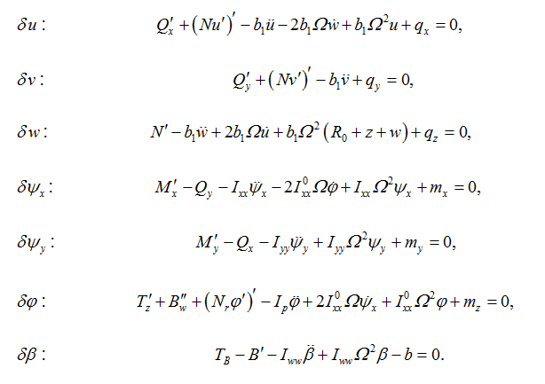
3.1 复合材料叶片动力学模型
含七个函数变量的耦合振动方程:
复合材料叶片主梁振动方程

Slide 28
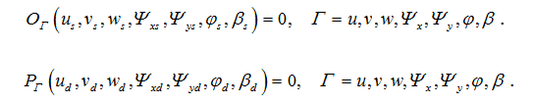
3.2 基于模型的分析方法
位移分解:
3.2
分析方法
静态位移和动态位移方程:
静态变形问题：直接数值积分、常微分方程近似解法.
静态问题分析方法

Slide 29
3.2 基于模型的分析方法
静态位移和动态位移方程:
动态问题：直接数值积分、近似解法.
线性振动: 动态刚度法、 Galerkin法, Rayleigh-Ritz法, 假设模态法等。
非线性振动: 谐波平衡法、多尺度法、能量法、平均法、椭圆摄动法等。
动态问题分析方法

Slide 30
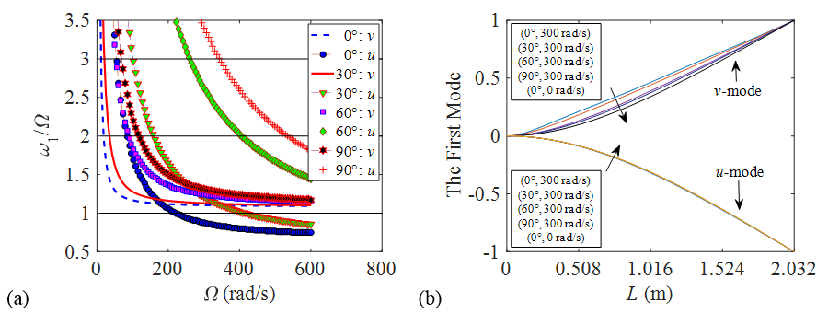
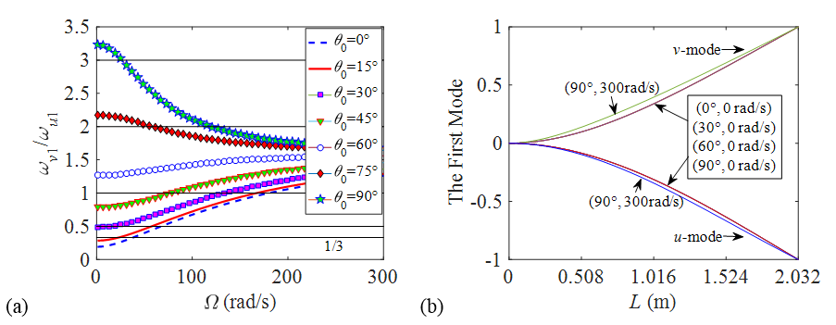
3.3 湿热效应和参数影响分析
转速、安装角、铺层角等因素对外共振、内共振、模态性质的影响。
3.3
影响分析
共振性质

Slide 31
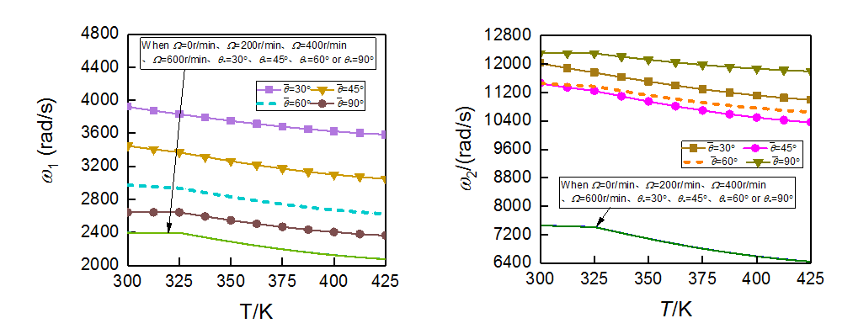
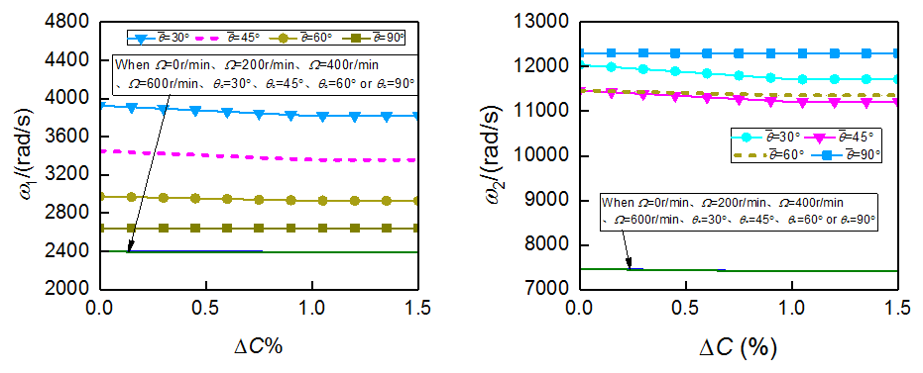
3.3 湿热效应和参数影响分析
温度、吸水浓度、铺层角和安装角对扭转频率的影响。
湿热效应、参数影响

Slide 32
3.4 科研成果
学术论文：
[1] Liang Li, Jianqiang Wu, Weidong Zhu, Long Wang , Laiwang Jing, Guanghong Miao, Yinghui Li . A nonlinear dynamical model for rotating composite thin-walled beams subjected to hygrothermal effects [J]. Composite Structures. 2021, 256 (15): 112839. (SCI检索)
[2] Ling Yuan, Liang Li , Long Wang, Weidong Zhu, Yinghui Li. Coupled Axial-Torsional Free Vibration Analysis of a Rotating Thin-Walled Composite Beam in Hygrothermal Environment. Journal of the Chinese Institute of Engineers. 2024, 47 (7) : 841-852. (SCI检索)
[3] Ling Yuan, Liang Li, Weidong Zhu, Long Wang, Xiaoyu Lu, Yinghui Li. Coupling effects and resonant characteristics of rotating composite thin-walled beams in hygrothermal environment. Acta Mechanica Solida Sinica. 2025, 38 : 91-99. (SCI检索)
[4] 袁玲，李亮，王龙，李映辉. 温湿变参数旋转复合材料薄壁梁扭转振动特性. 力学季刊. 2024. 2024, 45 (1): 144-154. (CSCD)
[5]吴青松, 来永斌, 李亮, 王龙, 卢小雨. 复合材料薄壁悬臂梁屈曲载荷特性分析. 佳木斯大学学报(自然科学版), 2025, 43 (8) : 67-70.
3.4
科研成果
课题组科研成果

Slide 33
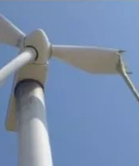
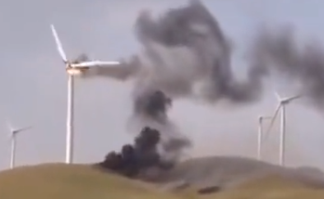
4. 变桨叶片的动力学分析
当叶片变桨设置不合理时，可能出现共振或气弹不稳定性，这将使叶片损坏、断裂甚至出现严重的飞车事故。
变桨对结构动力学的影响

Slide 34
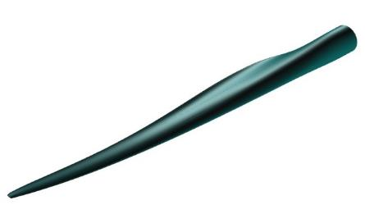
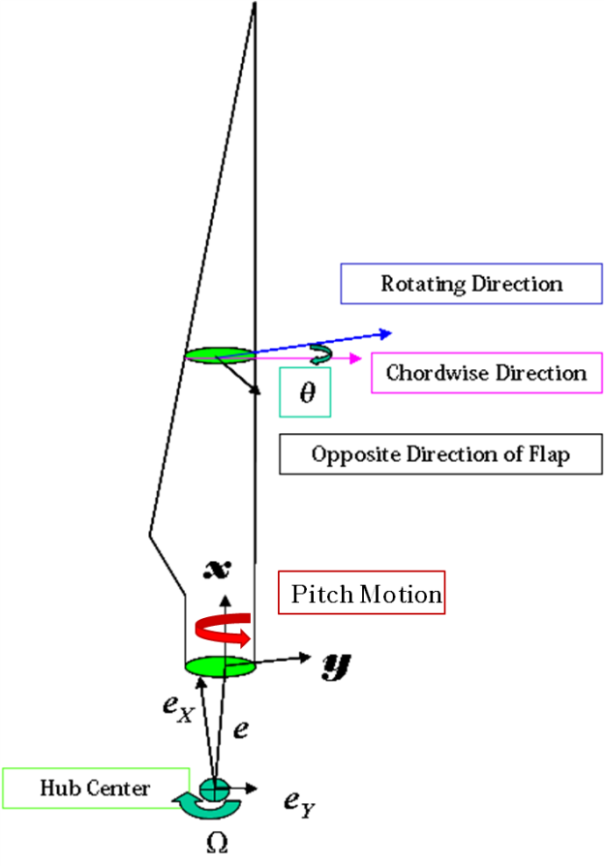
4.1 变桨叶片非线性振动模型
叶片变桨运动: 刚体定轴转动。
叶片柔性体振动: 旋转变截面悬臂梁的挥舞-摆阵-扭转-拉伸耦合振动。
4.1
振动模型
结构自身刚柔耦合振动: 使用Hamilton原理建模。
建模方法

Slide 35
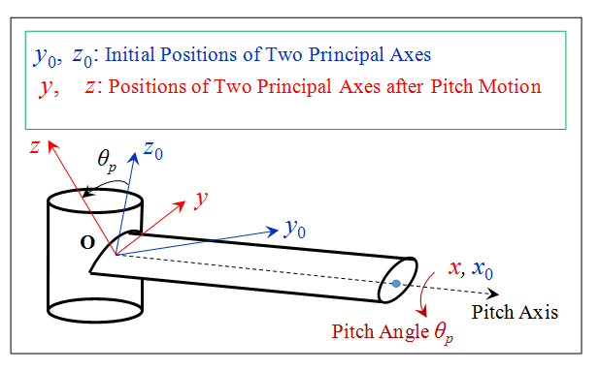
4.1 变桨叶片非线性振动模型
变桨运动的影响: 产生时变参数效应、变桨惯性力、变桨科氏力等项。
以挥舞振动为例：刚柔耦合振动

Slide 36
4.2 基于刚柔耦合模型的分析方法
振动问题：直接数值积分、近似解法.
4.2
分析方法
线性振动: 计算结构动力学方法求平均频率和振型，摄动法求频率。
非线性振动: 非线性动力学方法求近似解，Floquet理论等稳定性理论判断稳定性。
基于耦合模型的分析方法

Slide 37
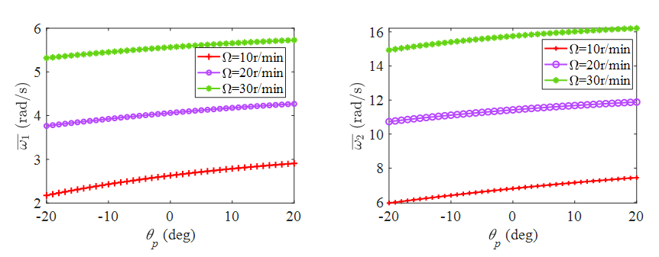
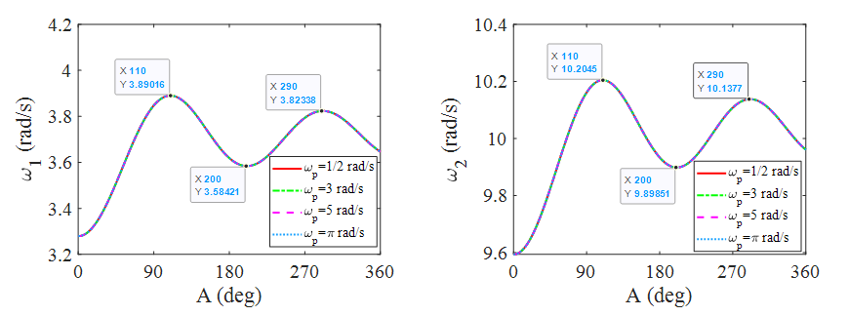
4.3 变桨特性和参数影响分析
4.3
影响分析
静态桨距角对固有频率的影响。
桨距角幅值对固有频率的影响。
桨距角对挥舞频率的影响

Slide 38
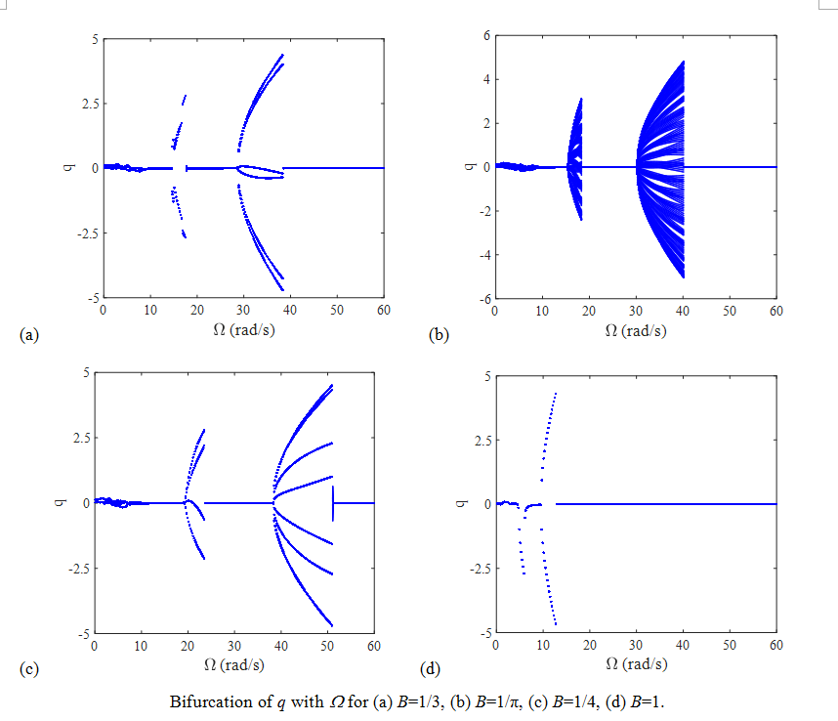
4.3 变桨特性和参数影响分析
动态变桨频率对非线性响应的周期和稳定性有重要影响。
动态变桨对非线性响应的影响

Slide 39
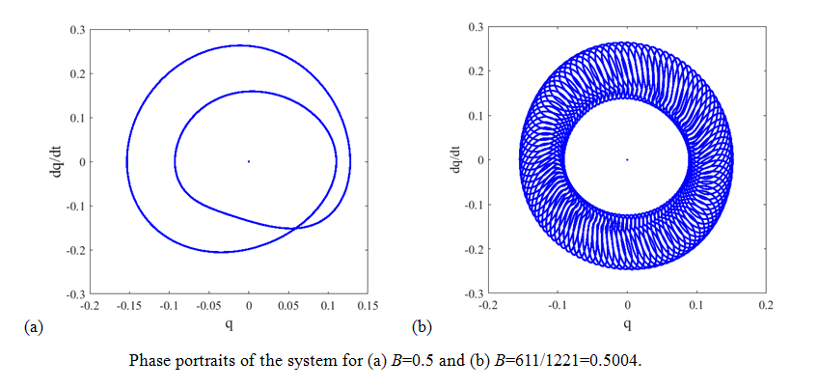
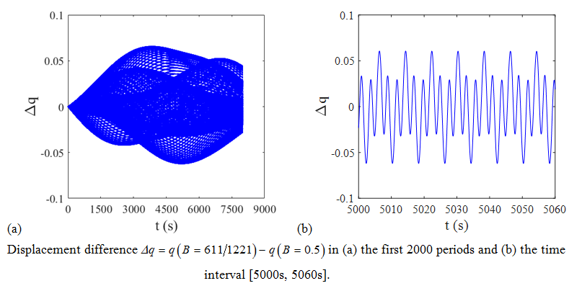
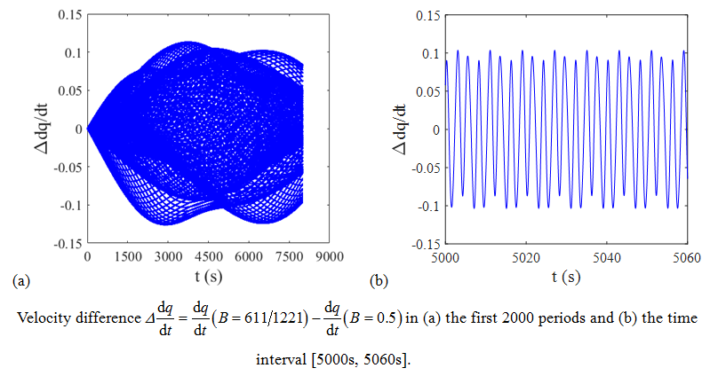
4.3 变桨特性和参数影响分析
出现参数敏感性系统

Slide 40
4.4 科研成果
学术论文：
[1] Liang Li, Weidong Zhu, Long Wang , Zhan Wang, Yinghui Li . Natural Vibration Characteristics of a Cantilever Beam Parametrically Excited by Pitch Motion. International Journal of Structural Stability and Dynamics. 2024, 24 (12) : (2550124) 1-41. (SCI检索)
[2] Cong Xiong, Liang Li, Yuting Chen, Jingyi Cao, Weidong Zhu, Long Wang, Jianguo Cui, Changguo Xue, Yinghui Li. An approximate method for natural frequency analysis of variable-pitch vertical axis wind turbine blades. Computers and Structures, 2025, 311: (107725) 1-16. (SCI检索)
[3] Ling Yuan, Liang Li, Weidong Zhu, Long Wang, Jianguo Cui, Xiaoyu Lu, Changguo Xue, Yinghui Li. Vibration characteristics of a rotating composite beam with pitch action and hygrothermal effects. International Journal of Structural Stability and Dynamics, 2026, 2650139. (SCI检索)
[4] Zhan Wang, Long Wang, Weidong Zhu, Liang Li, Yinghui Li, Echuan Yang. Aeroelastic stability analysis of the coupled flapwise-edgewise bending vibration of a rotating pitching blade. Journal of Vibration Engineering and Technologies, 2025, 13: (217) 1-21. (SCI检索)
4.4
科研成果
课题组科研成果

Slide 41
4.4 科研成果
学术论文：
[5] Zhan Wang, Liang Li , Long Wang, Weidong Zhu, Yinghui Li, Echuan Yang. Effect of Rigid Pitch Motion on Flexible Vibration Characteristics of a Wind Turbine Blade. Energy Engineering. 2024, 121 (10) : 2981-3000. (EI检索)
[6] 陈禹廷, 李亮, 周红卫, 熊聪. 动态变桨悬臂梁摆振特性分析. 噪声与振动控制. 2026, 46 (5).
[7] 熊聪，李亮, 卢小雨, 王龙. 基于ANSYS的变桨距垂直轴风力机动力学特性分析[J]. 湖南文理学院学报(自然科学版), 2025, 37 (3) :16-22.
[8] Liang Li , Long Wang, Zhan Wang. Numerical Simulation of a Nonlinear Parametrically Excited System with Parameter Sensitivity. Journal of The Institution of Engineers (India): Series C. (EI源刊，在审)
4.4
科研成果
课题组科研成果

Slide 42
5. 柔性叶片非线性模态
非线性对结构的振动特性具有重要影响。
大型柔性叶片
研究非线性模态理论的必要性

Slide 43
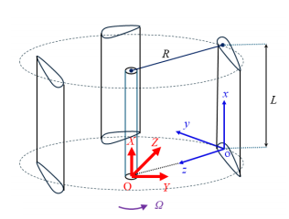
5.1 研究流程
5.1
研究流程
非线性自由振动控制方程(物理坐标)
广义坐标非线性控制方程
Galerkin离散
奇异摄动法
模态正交性
线性自由振动控制方程(物理坐标)
近似方法
线性振动频率和线性模态
非线性模态控制方程
动力系统及稳定性理论
非线性频率
非线性模态
振动稳定性
设计参数影响
非线性模态分析方法

Slide 44
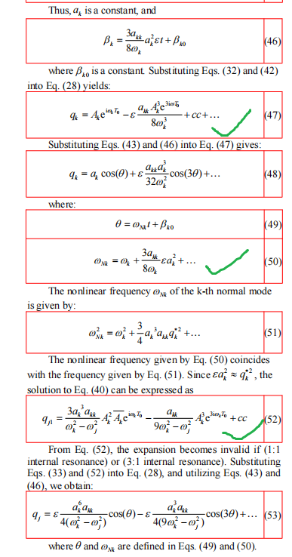

5.2 部分结果
5.2
部分结果
无阻尼非线性模态
阻尼非线性模态

Slide 45

5.2 部分结果
5.2
部分结果
转速对非线性频率的影响

Slide 46

5.2 部分结果
5.2
部分结果
安装角对非线性频率的影响

Slide 47



5.2 部分结果
5.2
部分结果
前三阶非线性模态运动

Slide 48

5.2 部分结果
5.2
部分结果
不稳定区域及分岔性质

Slide 49
5.3 科研成果
学术论文：
[1] Cong Xiong, Liang Li, Hongbang Wen, Jingyi Cao, Hongwei Zhou, Weidong Zhu, Long Wang, Yinghui Li. Nonlinear dynamic behavior and stability analysis of variable-pitch blades in vertical axis wind turbines. Nonlinear Dynamics, 2025. (SCI源刊，审稿)
[2] Zhidong Zhao, Liang Li, Hongwei Zhou, Xiaoyu Lu, Xiongwei Yang, Yinghui Li. Nonlinear normal modes characteristics of large wind turbine blades. Wind and Structures, 2025. (SCI源刊，审稿)
[3] Zihao Liao, Liang Li, Hongwei Zhou, Xiaoyu Lu, Xiongwei Yang, Yinghui Li. Nonlinear flapwise modes characteristics of a long rotating blade. International Journal of Structural Stability and Dynamics, 2025. (SCI源刊，审稿)
5.3
科研成果
课题组科研成果

Slide 50
5 总结和展望
总结
两类风力机叶片的气动性能分析和变桨优化
复杂环境下复合材料叶片动力学分析方法
动态变桨叶片的动力学处理方法
柔性叶片非线性模态理论
展望
变桨距风力机的气动性能-结构振动联合理论
超长柔性叶片非线性模态理论

Slide 51
谢 谢

